Slide 1
转专业
数院→经院

Slide 2
人数限制
课程补习和替换
挂科的影响
报名无绩点要求

Slide 3
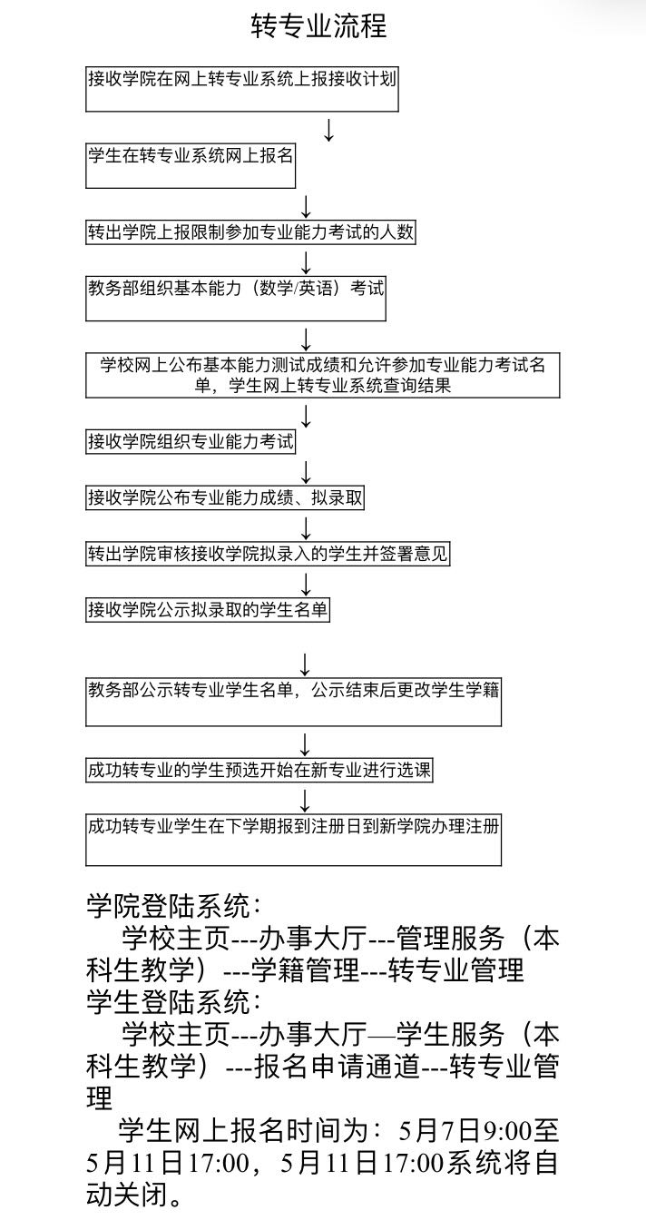

Slide 4
流程
录取
面试
笔试
报名

Slide 5
准备
目标院系
科目选择
复习安排
心路历程

Slide 6
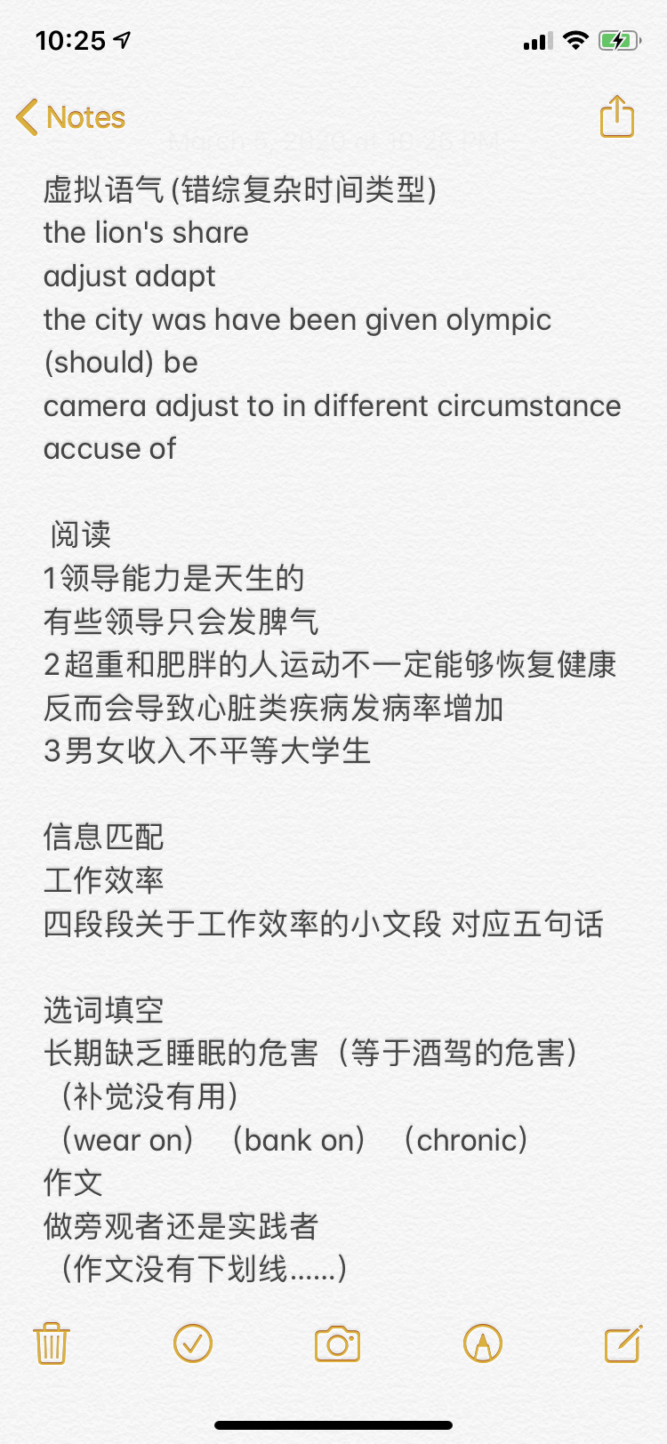
题型
语法、短语选择
阅读
信息匹配
选词填空
作文

Slide 7
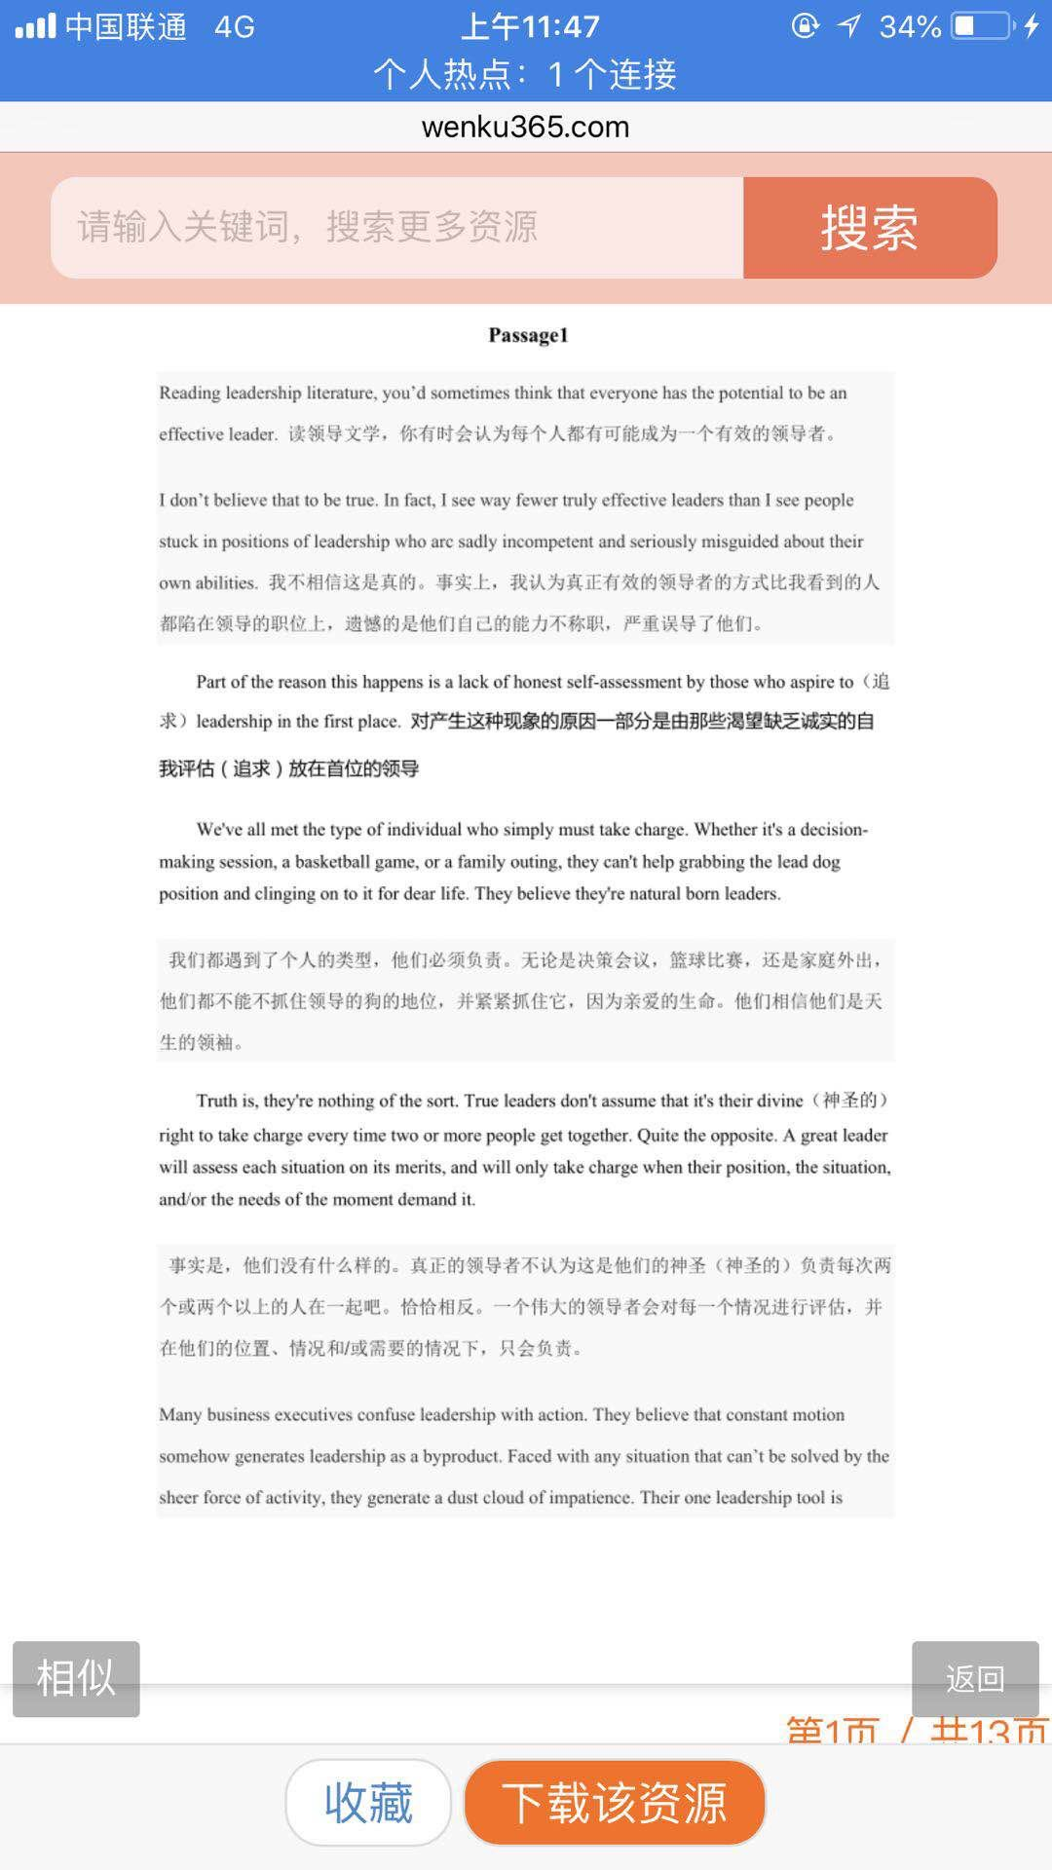
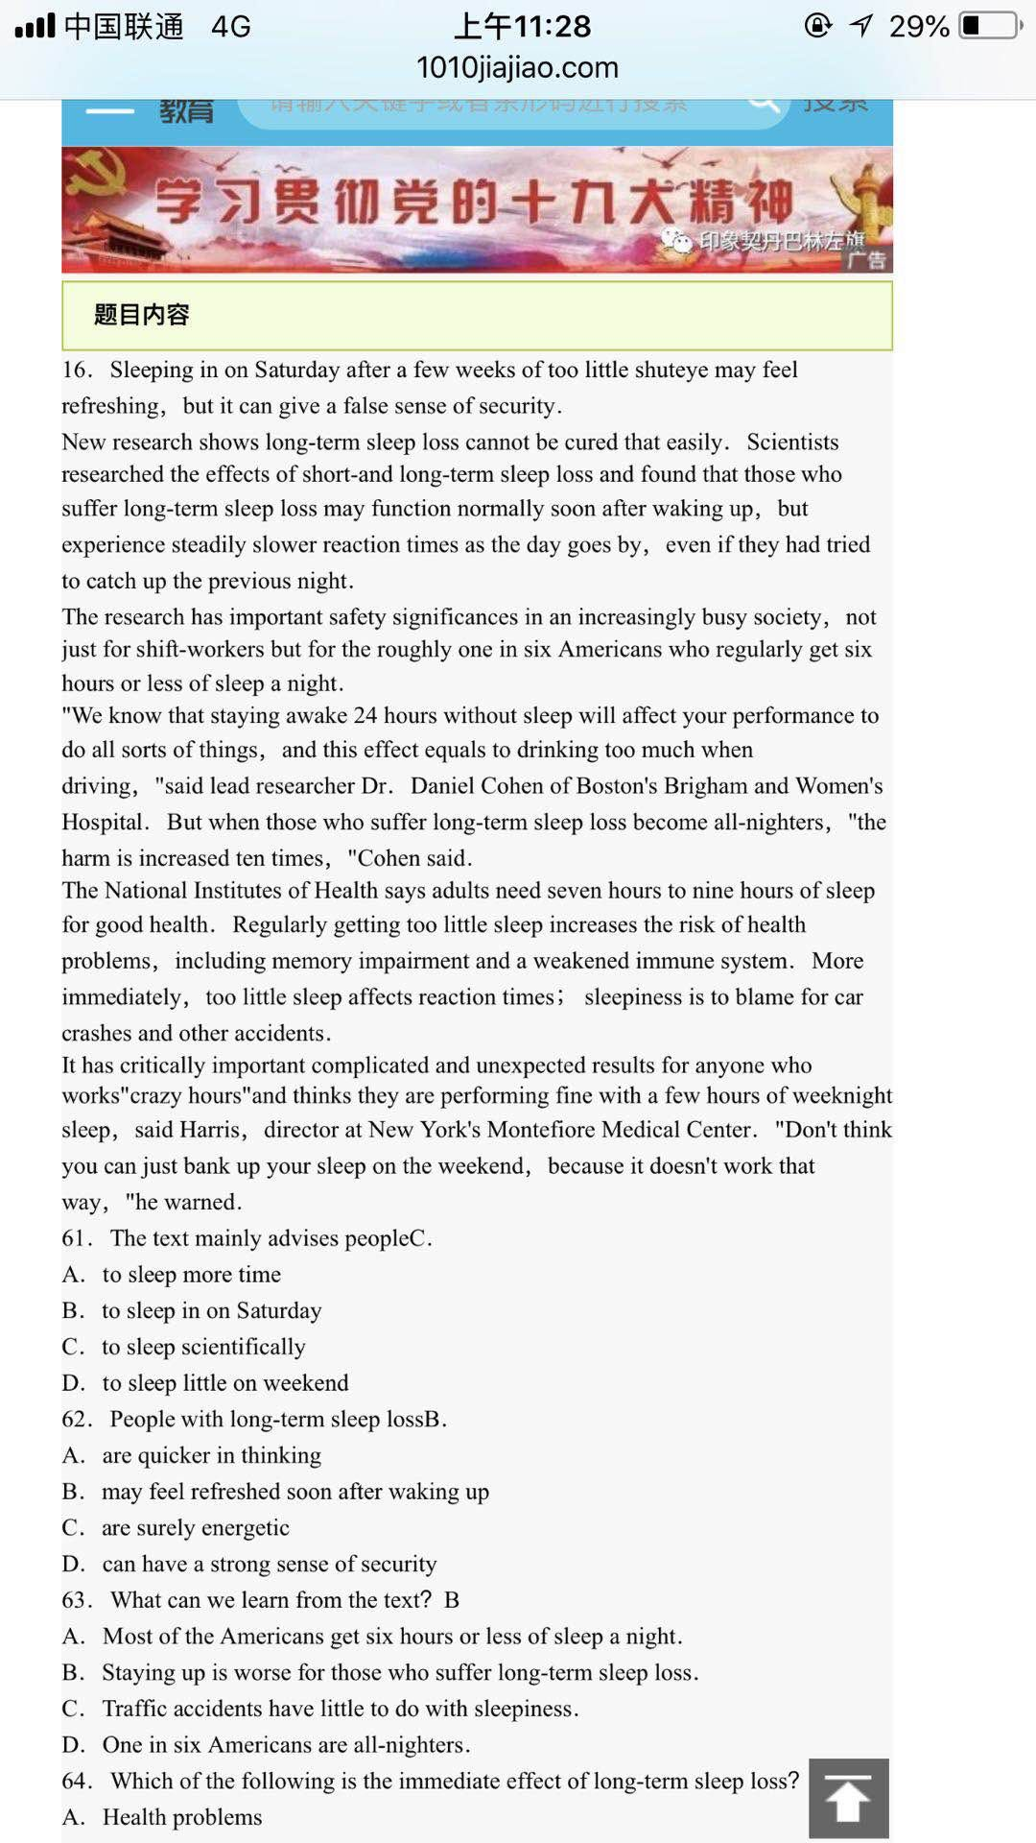
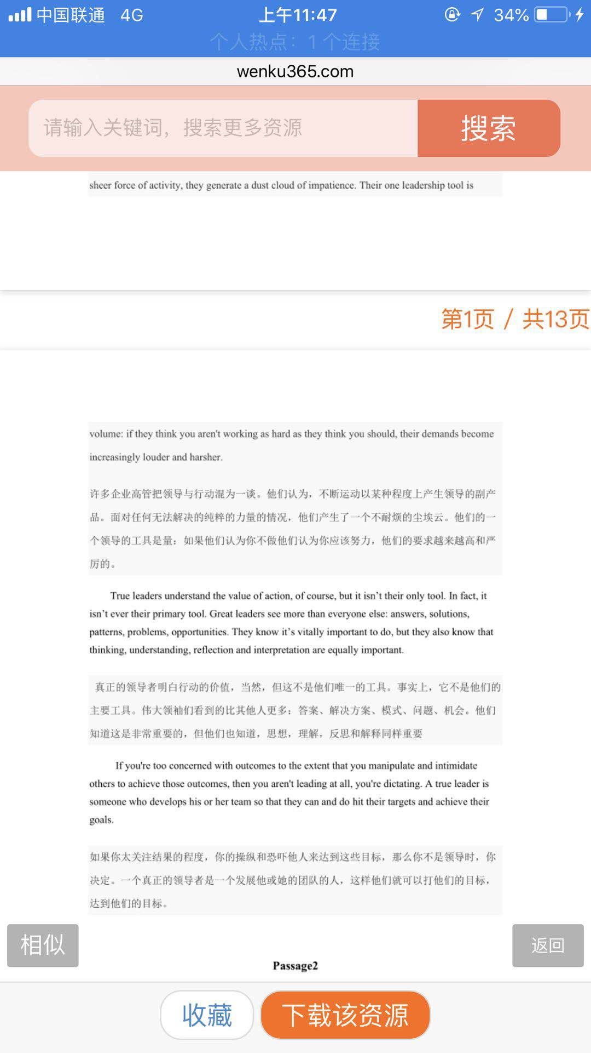

Slide 8
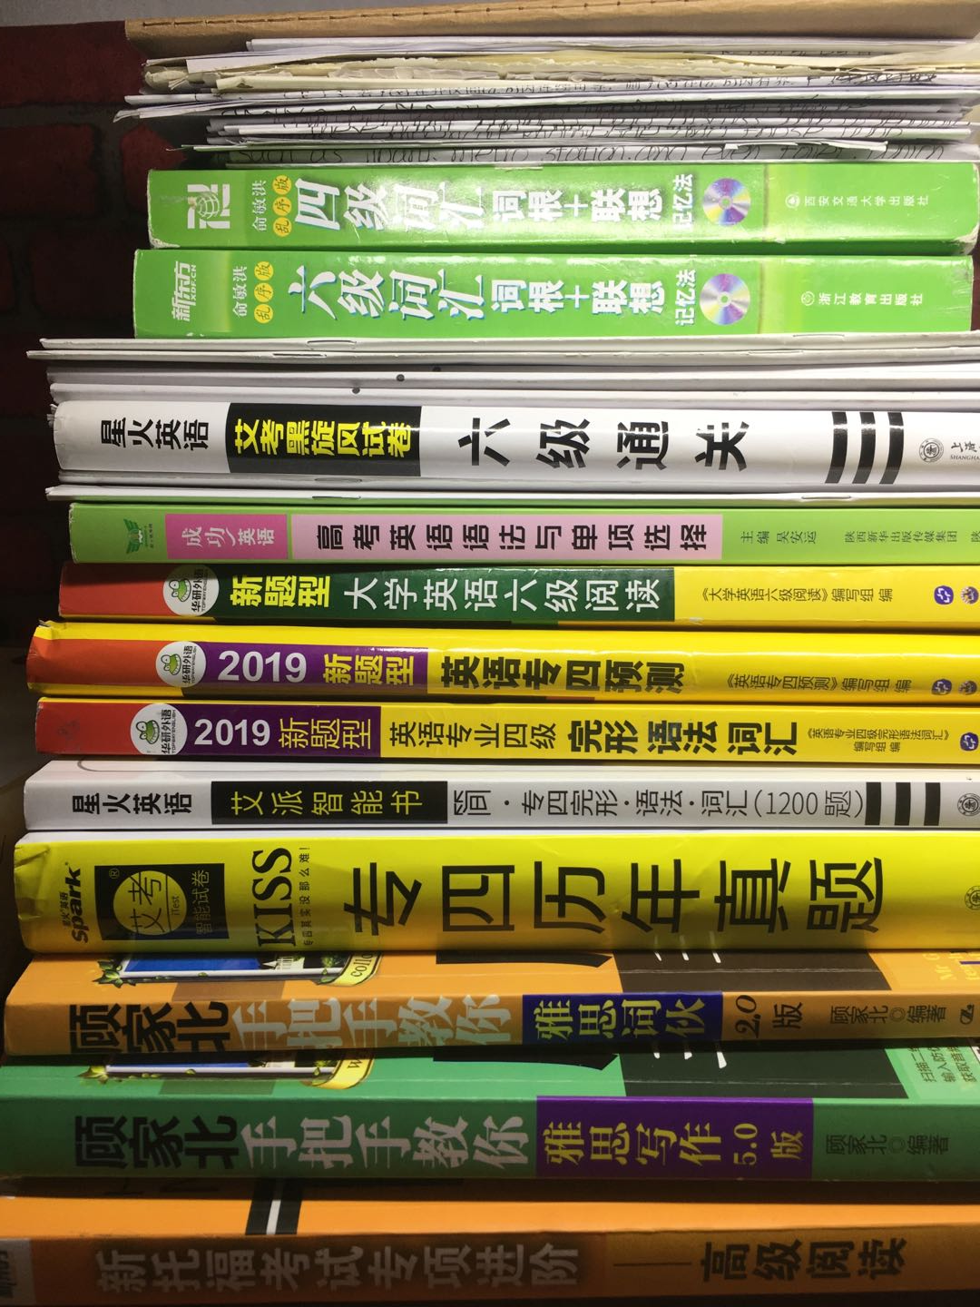

Slide 9
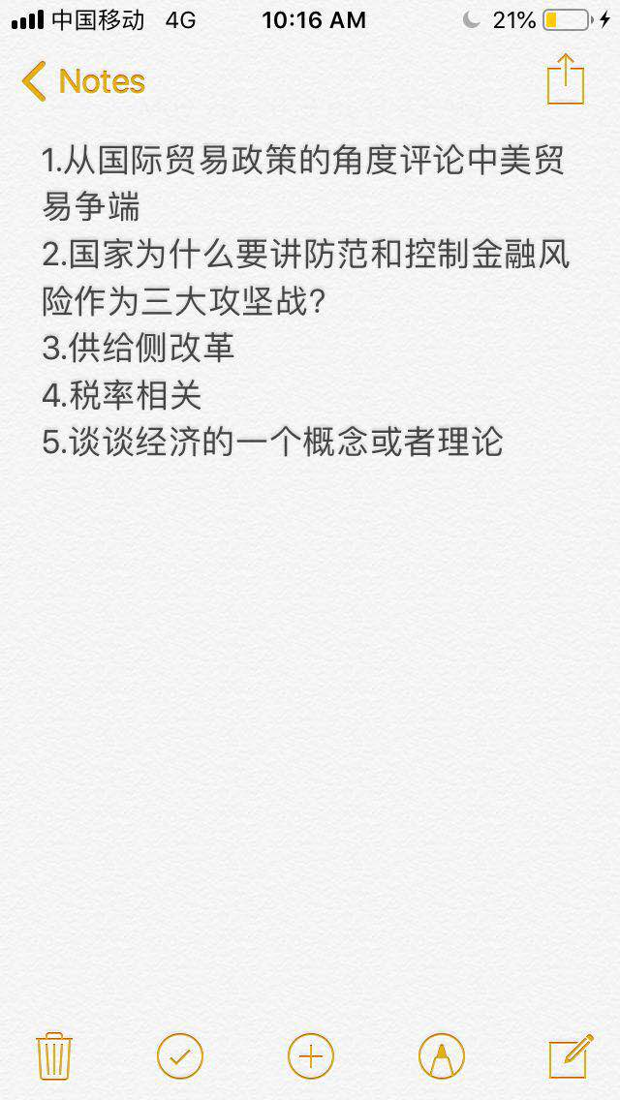
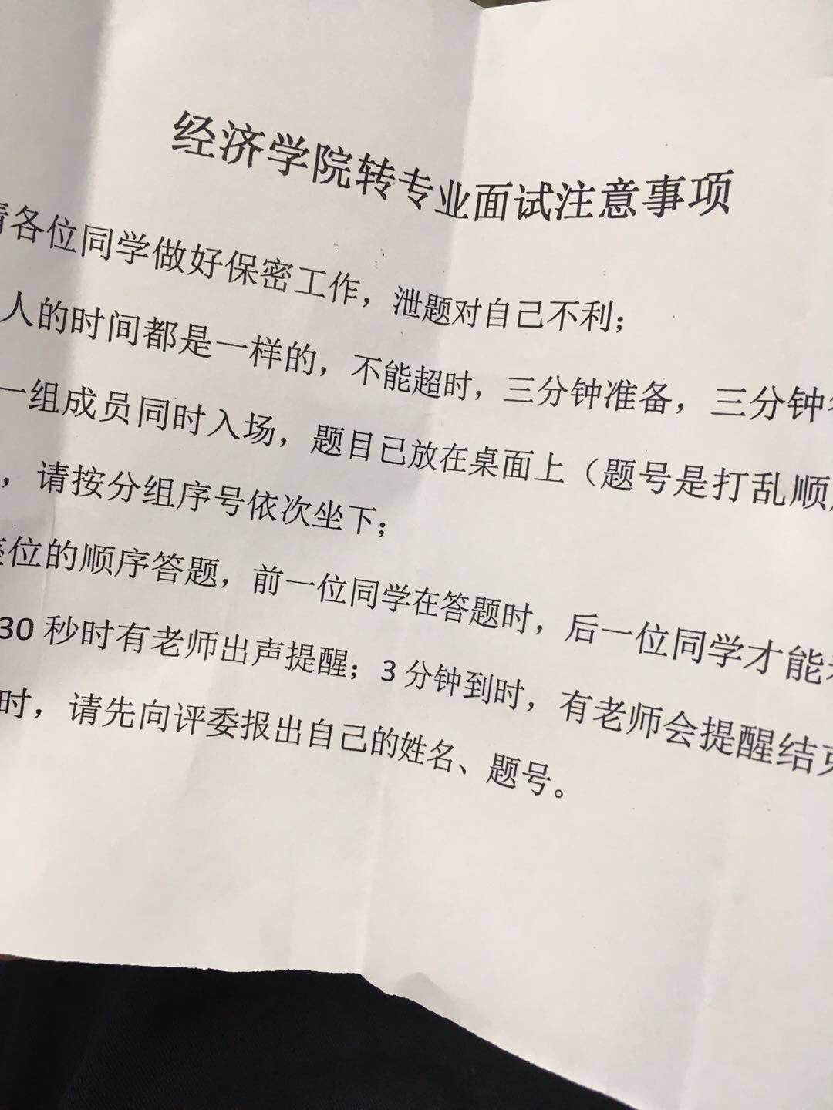

Slide 10
转专业之外的其他选择
经济学院的ACCA、CFA特色班
数院的数金班、数计班
管院的创英班、益才班
诸多特色班、双学位

